Slide 1

UC头条推荐算法
高建煌
jianhuang.gjh@alibaba-inc.com
2017.07

Slide 2

outline
系统概要
内容理解
用户画像
在线推荐

Slide 3
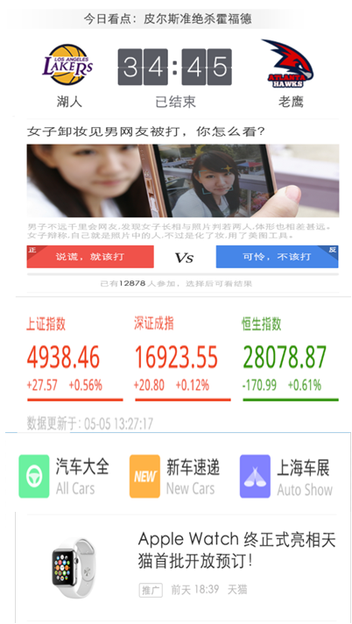
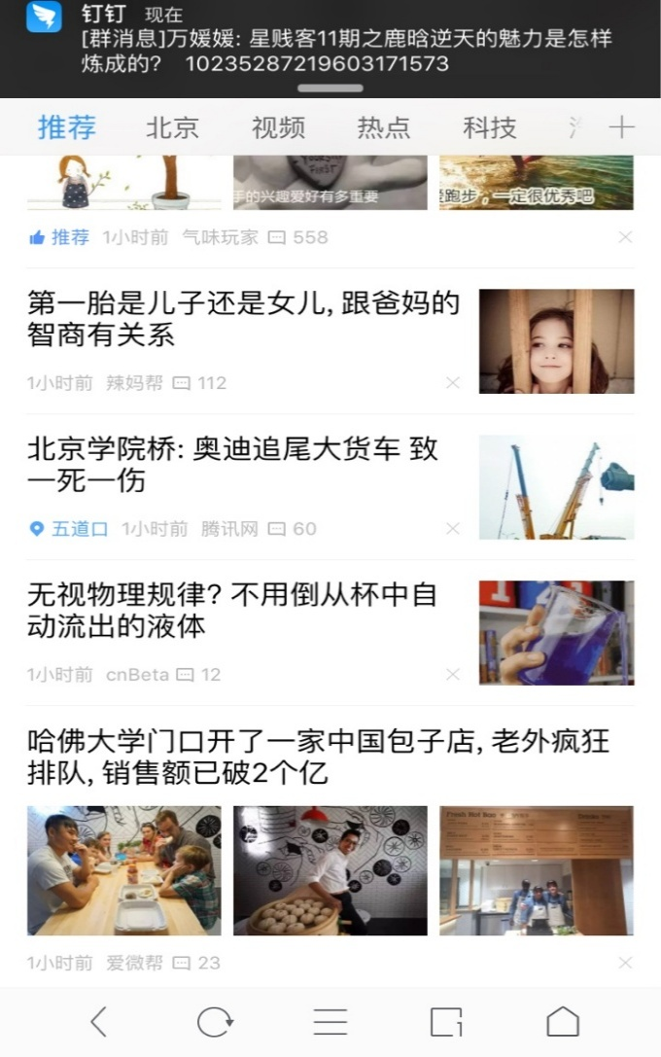
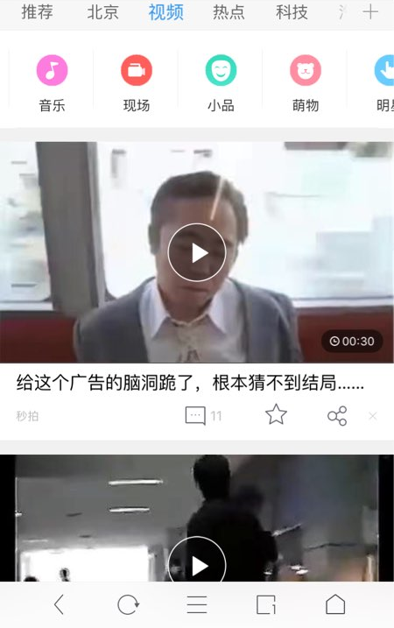
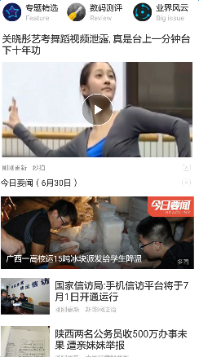
业务简介
基于 实时、个性化 推荐技术，以 多元化 样式组织 多元化 内容
提供 下拉刷新、上拉加载更多/历史等 交互模式
提供 点击/收藏/分享/喜欢/不喜欢/顶/踩等 反馈机制

Slide 4
系统要素
精准
多样性
体感
可解释
冷启动
内容生态
精准意图
泛兴趣
多元兴趣
新颖性
explore机制
热点时效性
阅读体感
调性
推荐质量评估
内容质量评估
推荐过程可追踪
新用户
新文章
流量分配
新手保护
原创激励
质量引导

Slide 5
推荐系统框架
第三方数据
爬虫
知识库
兴趣图谱
特征抽取
模型学习
行为收集
反馈收集
画像建设
内容索引
推荐模型
质量模型
用户行为
文章meta
用户画像
推荐引擎
API
日志系统

Slide 6
内容理解
算法体系
NLP
质量
统计特征
阅读层次
分类
内容质量
整体数据
热点资讯
主题聚类
媒体质量
天极数据
快餐消费
标签抽取
低质识别
小时级数据
深度阅读
关键词抽取
优质挖掘
人群数据
轻松搞笑
地域抽取
热点挖掘
时效性计算

Slide 7
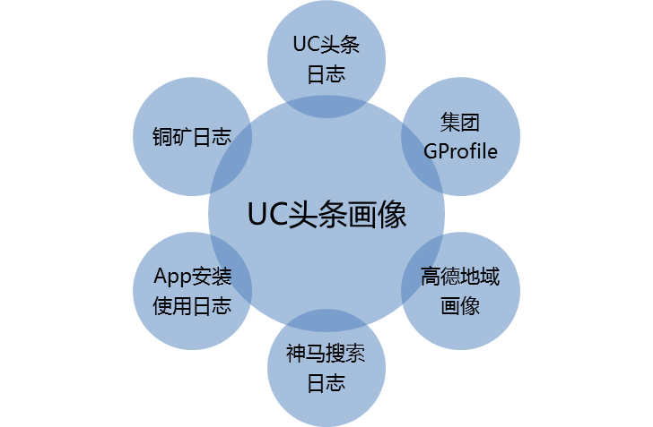
1
画像建设
画像 = 属性 + 行为
属性(1个内部画像+5个外部画像，近百维)
  Iflow profile：信息流阅读兴趣
  Ali profile：基础属性 + 电商属性
  Region profile：地域属性
  Query profile：搜索偏好(神马 + 百度)
  Sm profile：非信息流的浏览消费(uc浏览器)
  App profile：app 按照和使用偏好
行为：
  订阅，收藏，分享，不喜欢，顶踩，搜索，etc
ilfow 画像建模要点：
  时间衰减
  热度平滑/打压
  突发、非稳定兴趣点识别
阅读兴趣 = 有效行为次数 / 特征热度 * 非稳定兴趣降权

Slide 8
在线推荐
算法框架
运营分组
索引预排序
运营拉链
热点拉链
过滤
粗排
精排
优质拉链
兴趣分组
类别拉链
标签拉链
过滤
粗排
精排
重排序
主题拉链
CF 拉链
场景化分组
后过滤
session拉链
POI拉链
过滤
粗排
精排
query拉链
探索分组
探索拉链
过滤
粗排
精排

Slide 9
在线推荐
Index component
对外核心接口
正排信息
倒排拉链
Meta信息
Sim信息
内部核心组件
kafka
Sim updater
Meta updater
Sim matrix
Meta data
Ctr model
Filter rules
CTR predictor
索引清洗+预排序(类别+频道拉链)

Slide 10
在线推荐
Leaf Component
frame
strategy
Rpc
Interface
Inferface
user
reco
Alg
scorer
User
Fea
manual
filter
Lr model
Global
Data
User
Behavior
hot
candidate
Fm model
User
Connector
subscript
retrieval
Mf model
interest
rough rank
W & D
Video
Connector
session
rank
GBDT
third party
rerank
poi
cache
probe

Slide 11
在线推荐
召回策略
popular based
Content based
CF
高点击
高收藏
优质
热点
Category
Topic
Tag
Source
Item CF
User CF
D2V
Embedding

Slide 12
在线推荐
粗排策略
GBDT
DNN
相关性特征
  Category匹配度
  Topic匹配度
  Tag匹配度
  Keyword匹配度
点击特征
  Show，置信否
  整体点击率
  近期点击率
  人群点击率
时效性特征
User embedding
Item embedding
相关性
召回：KD tree

Slide 13
在线推荐
精排策略
LR
MF
LR
FTRL
MF
LR
FTRL
MF
FM
W & D

Slide 14
在线推荐
Wide & Deep
实时样本流
60分钟滑动窗口(90%的点击拼接)
丢弃无点击的推荐批次样本
User 特征预处理
Item 特征预处理
2台服务器搞定所有特征处理
Deep
Wide
…
tag
topic
…item id
模型设计
Wide：LR
Deep：[256, 128, 64, 32]，Relu
优化器：
  wide ftrl
  deep adagrad
user id
item id
Item tag
user tag
….ctr

Slide 15
在线推荐
冷启动
新user
新 item
冷启动模型
  第三方数据 - category
  第三方数据 - item fea
大模型
  第三方数据作为user侧特征
加强session推荐
加强热点 / 优质内容的推送
大模型
  泛化特征
媒体质量

Slide 16
在线推荐
生态考虑
日志系统
基于质量的控量体系，从机制上鼓励优质文章的创作
具备对文章 / 自媒体的流量预测能力
优质媒体和新手媒体的保量，防止流失
内容丰富度和覆盖度的下发优化及指引
建立内容质量/下发策略与自媒体运营的反馈闭环
用户反馈
推荐服务
用户评论
下发反馈
内容库
内容质量
内容分析服务
内容生产端

Slide 17
在线推荐
推荐算法开放平台
数据层
合作方
日志 报表系统
运营
外渠
pp
奇趣
大搜
飞猪
喜刷刷offline
开放平台
推荐引擎 (多臂机)
内容库
基础能力
画像系统
在线学习
内容分析

Slide 18


